Slide 1
আজকের পাঠে স্বাগত

Slide 3
পাঠ পরিচিতি
শ্রেণিঃ পঞ্চম
বিষয়ঃ প্রাথমিক বিজ্ঞান
অধ্যায়ঃ ৮
পাঠঃ ঋতু
পৃষ্ঠাঃ ৫৭,৫৮

Slide 4
শিখনফল
পাঠ শেষে শিক্ষার্থীরা যা শিখবে
১২.৩.১ ঋতু পরিবর্তনের কারণ ব্যাখ্যা করতে পারবে।

Slide 5
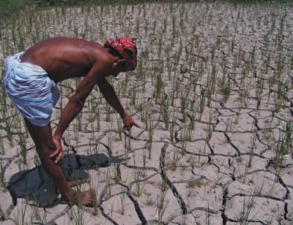
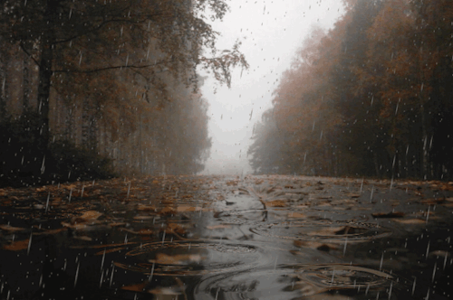
এসো আমরা কিছু ছবি দেখি ও চিন্তা করি-
চিত্রে কি কি দেখা যাচ্ছে?
গ্রীষ্মকাল
বর্ষাকাল

Slide 6
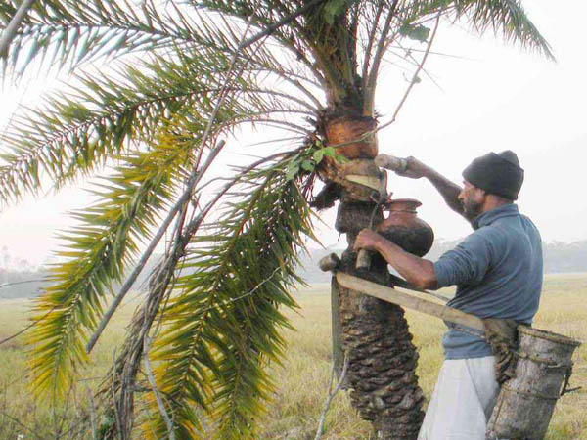
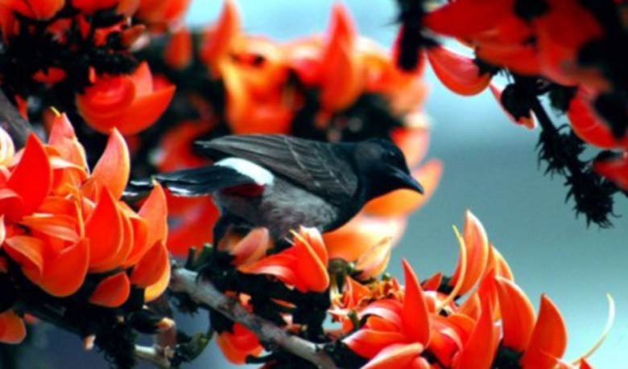
চিত্রে কি কি দেখা যাচ্ছে?
বসন্তকাল
শীতকাল

Slide 7
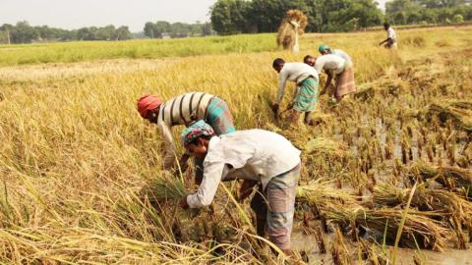
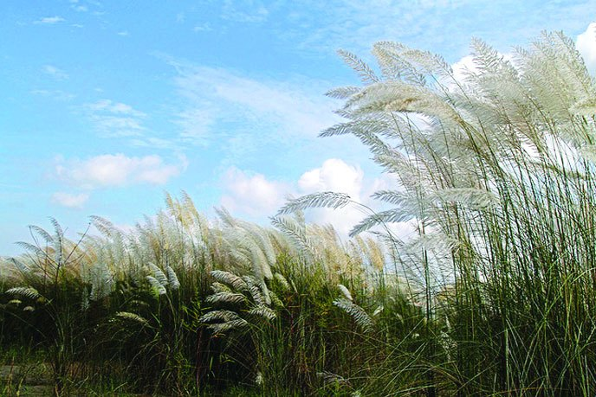
চিত্রে কি কি দেখতে পাচ্ছে?
হেমন্তকাল
শরৎকাল

Slide 8
আজকের পাঠ-
ঋতু (গ্রীষ্মকাল ও শীতকাল)

Slide 9
কাজ
বলতে চেষ্টা কর...
আমাদের দেশে কয়টি ঋতু?
৬টি
কি কি?
গ্রীষ্মকাল
বর্ষাকাল
শরৎকাল
হেমন্তকাল
শীতকাল
বসন্তকাল

Slide 10
গোলার্ধ বলতে কী বুঝি?
গোলার্ধ হলো গোলকের অর্ধেক।
এটি একটি গোলক
একে সমান ২ ভাগে ভাগ করি তাহলে ১ভাগ হলো অর্ধেক। তাকে আমরা গোলার্ধ বলি।

Slide 11
উত্তর গোলার্ধে গ্রীষ্মকাল

Slide 13
উত্তর গোলার্ধে শীতকাল

Slide 16
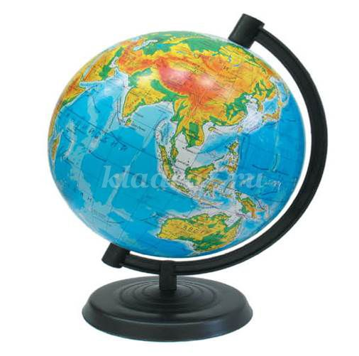
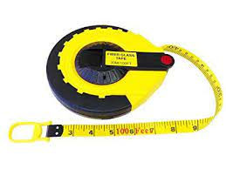
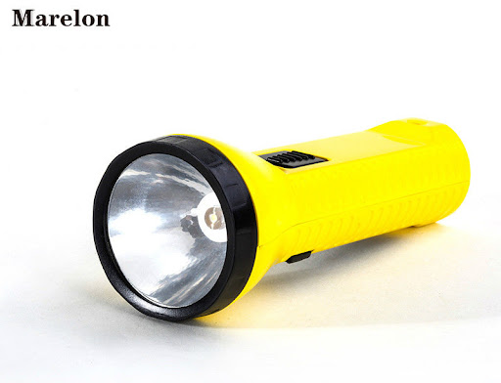
প্রয়োজনীয় উপকরণঃ
পৃথিবীর নমুনা স্বরুপ একটি ভূগোলক
দাগ মুছে ফেলা যায় এমন মার্কার
পরিমাপক ফিতা
সূর্যের নমুনা স্বরুপ একটি টর্চ লাইট

Slide 17
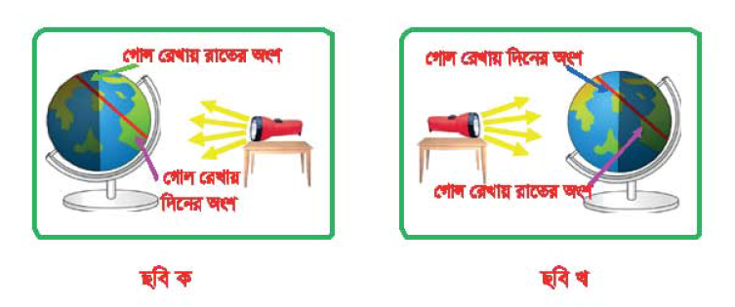
ছবি ২টি ভালভাবে লক্ষ্য করঃ-

Slide 18
 | টর্চের অভিমুখে উত্তর মেরু | টর্চের বিপরীতে উত্তর মেরু
দিনের দৈর্ঘ্য (সেমি)
রাতের দৈর্ঘ্য (সেমি)
খাতায় লিখঃ

Slide 19
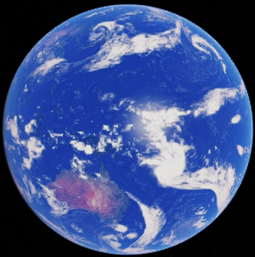
কাজ
নিচের চিত্রের দিকে লক্ষ্য কর এবং ছক আঁকো ।
পূর্ব
পশ্চিম
 | টর্চের অভিমুখে উত্তর মেরু | টর্চের বিপরীতে উত্তর মেরু
দিনের দৈর্ঘ্য (সেমি)
রাতের দৈর্ঘ্য (সেমি)
খাতায় লিখঃ

Slide 20
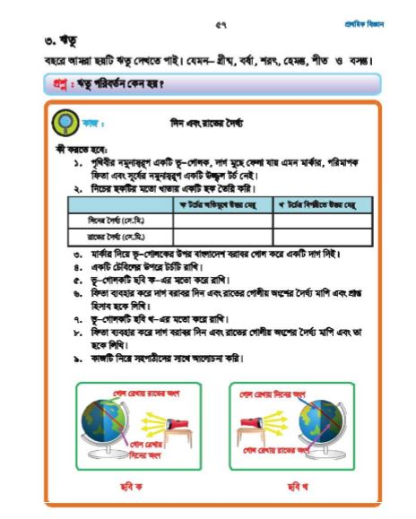
পাঠ্য বইয়ের 57-58 নং পৃষ্ঠা দেখো

Slide 21
প্রশ্ন
বাংলাদেশের ঋতুগুলো কী কী?
ঋতু পরিবর্তন কেন হয়?

Slide 22
মূ
ল্যা
য়
ন
গ্রীষ্মকালে দিনের সময়কাল কেমন হয়?
উঃ দীর্ঘ হয়।
শীতকালে দিনের সময়কাল কেমন হয়?
উঃ কমে যায়।
জুন ও ডিসেম্বর মাসে উত্তর গোলার্ধে কোন ঋতু দেখা যায় ?
উঃ জুন মাসে গ্রীষ্মকাল এবং ডিসেম্বর মাসে শীতকাল দেখা যায়।
ঋতু পরিবর্তন কেন হয়?
উঃ পৃথিবীর নিজস্ব কক্ষপথে ঘূর্ণন এবং সূর্যের দিকে হেলে থাকা অক্ষের কারণে ঋতু পরিবর্তন হয়।

Slide 23
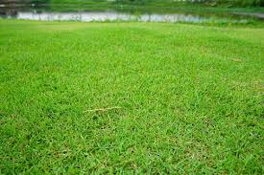
বা
ড়ি
র
কা
জ
গ্রীষ্মকালে তাপমাত্রা বেশি হয় এবং শীতকাল তাপমাত্রা কম হয়,এর কারণ ব্যাখ্যা কর।

Slide 24
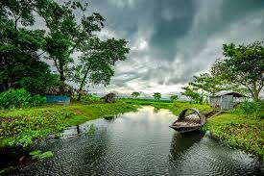
ধন্যবাদ

